Slide 1
前半
外資系〇○事務所の
華麗なる世界
弁護士 ○○ ○

Slide 2
今日は、学生の皆さんに、社会人になってからとても役立つことを１つだけ教えます。
これを知ってるかどうかで、１０年後の年収が５倍くらい差がつきます。
学生の皆さん、
先ほどのイマイチな弁護士のトークは忘れて、
私の話は覚えて帰ってくださいね。

Slide 3
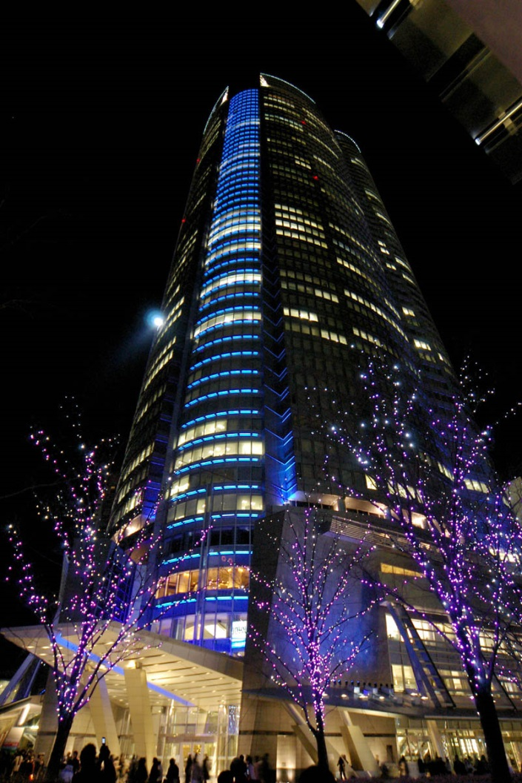
自己紹介
名古屋市出身
元サラリーマン、現日本法弁護士
Allen & Overy(英国4大事務所の1つ)
東京オフィスは六本木ヒルズ38階
メイン業務はクロスボーダーM&A
仕事の9割は英語
2013年の世界最大ディール（2兆円超)の日本法を担当

Slide 4

クロスボーダーM&Aの世界
インバウンドM&A
デューディリジェンス
M&Aファイナンス
アウトバウンドM&A

Slide 5
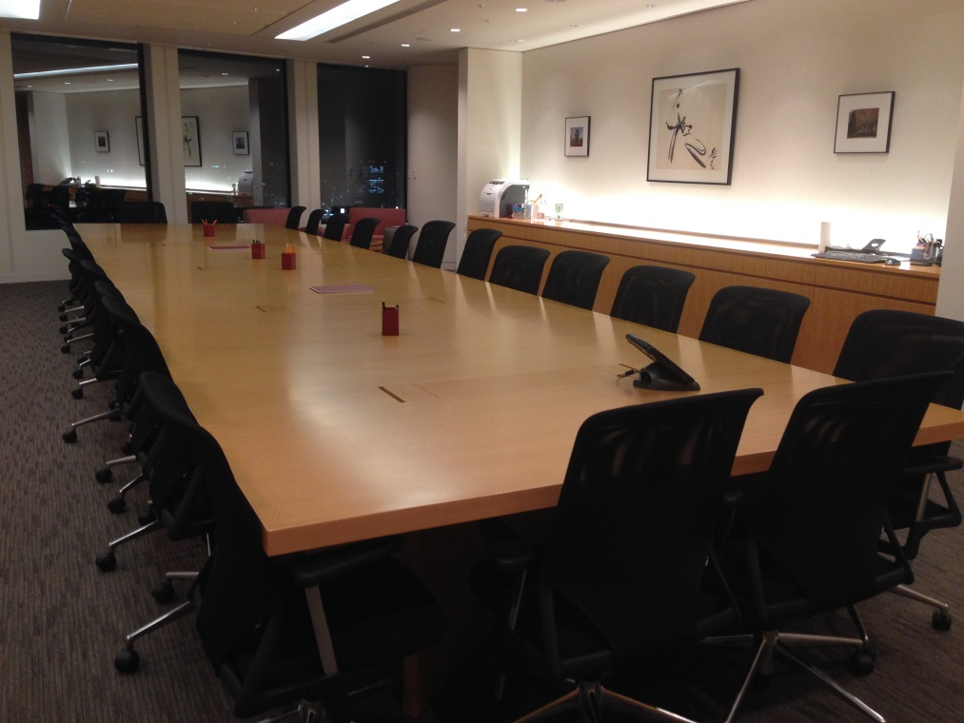
サラリーマンとの違い
商品は自分
責任の重さ
超実力主義

Slide 6
これからは実力主義の時代です！
いい会社に就職すればゴール！という時代は終わりました。
普通の営業マンだった私は、あるたった１つのことに気づいたことから、社会人としての実力を伸ばし、世界一の規模のM&Aディールを任される弁護士になりました。
そのたった一つのこととは・・・・
（後半に続く）

Slide 7
後半
実力のある社会人になるために
今から知っておくべき
たった１つのこと
弁護士 ○○ ○

Slide 8

「実力のある社会人とは？」
答え：他に代わりがいない人

Slide 9
「他に代わりがいない人とは？」
答え１：ナンバーワンの人
答え２：オンリーワンの人
⇒簡単になれるのはどっち？

Slide 10
「実力は掛け算で決まる！」
1/34,000人
難しい
弁護士
英語力
営業力
1/100人
×
1/100人
×
1/100人
頑張ればなれる
頑張ればなれる
頑張ればなれる
＝１／１，０００，０００人
の存在になれる！

Slide 11
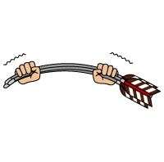
今日、覚えて帰って欲しいこと
「三本の矢」があれば、
あなたの価値は跳ね上がります！
学生のうちに学べるもの
例） 英語、英語以外の言葉
会計、プログラミング、法律
社会に出てから学べるもの
例） 経営、営業力、プレゼン
マーケティング、プロマネ

Slide 12
おしまい
質問などあれば、
遠慮なく声かけてくださいね。
弁護士 ○○ ○

